Slide 1
String 클래스
Chapter 14
『이재환의 자바 프로그래밍 입문』의 강의교안입니다.
교재 구입은 골든래빗 출판사로 문의주시기 바랍니다.

Slide 2
14-1.
String 클래스

Slide 3
String 객체 생성의 두 가지 방법
Ex01_StringUse
▶ 자바는 문자열을 사용할 때 String 클래스를 사용
문자 | 작은따옴표 사용 | ‘A’, ‘가', ‘0’ …
문자열 | 큰따옴표 사용 | "A", "가", "0", "홍길동", "안녕하세요?" ...
▶ String 객체 생성
String str1 = new String(“홍길동”);
String str2 = “전우치”;
둘 다 String 인스턴스의 생성으로 이어지고 그 결과 인스턴스의 참조 값이 반환된다.

Slide 4
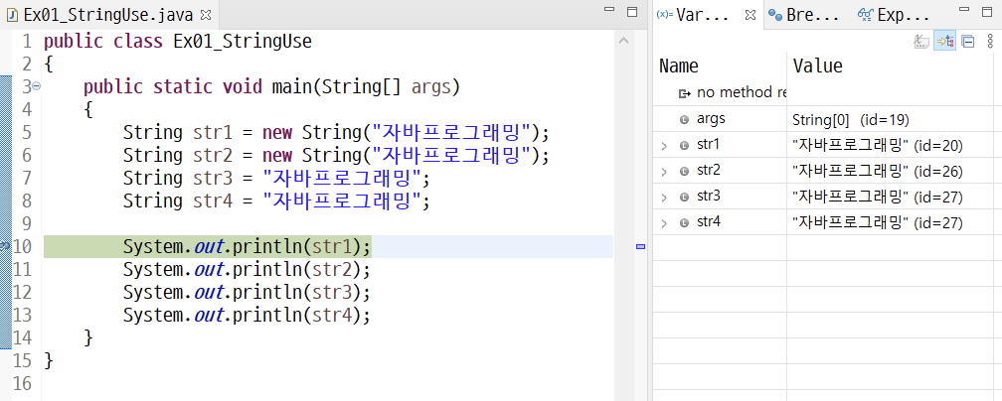
String 객체의 참조 비교
Ex02_RefCompare
▶ 문자열을 If ( str1 == str2 )로 비교
우리가 원하는 객체가 가진 문자열의 내용을 비교하는 것이 아니라 같은 객체인지 아닌지를 비교

Slide 5
String 객체의 내용 비교
Ex03_ContentsCompare
비교 연산자로는 내용을 비교할 수 없다.
그러면 문자열의 내용을 비교하려면 어떻게 해야 할까?
String 클래스는 많은 메서드를 제공하고 있는데 그중 내용을 비교하는 메서드도 있다.
내용이 단순히 같다를 비교할 때는 String 클래스의 equals() 메서드를 사용한다.
내용이 비교되는 대상보다 크다, 같다, 작다를 비교할 때는 compareTo() 메서드를 사용한다.

Slide 6
14-2.
String 클래스의 메서드

Slide 7
String 클래스의 메서드
문자열 연결 | concat( ) | Ex04_concat
문자열에서 문자 찾기 | indexOf( ) | Ex05_indexOf
문자열 자르기 | substring( ) | Ex06_substring
문자열의 길이 구하기 | length( ) | Ex07_length
기본 자료형의 값을 문자열로 바꾸기 | String.valueOf( )

Slide 8
String 클래스의 메서드
메서드 | 설명
char charAt(int index) | index가 지정한 문자를 반환합니다.
boolean contains(String s) | 문자열 s를 포함하는지 조사합니다.
boolean startsWith(String s) | 시작하는 문자열이 s인지 조사합니다.
boolean endsWith(String s) | 끝나는 문자열이 s인지 조사합니다.
boolean isEmpty() | 문자열의 길이가 0이면 true를 반환합니다.
String toLowerCase() | 문자열을 모두 소문자로 변환합니다.
String toUpperCase() | 문자열을 모두 대문자로 변환합니다.
String trim() | 문자열 앞뒤에 있는 공백을 제거한 후 반환합니다.

Slide 9
14-3.
문자열 대상 연산

Slide 10
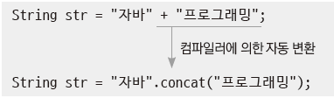
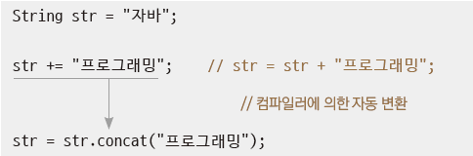
문자열 대상 + 연산과 += 연산

Slide 11
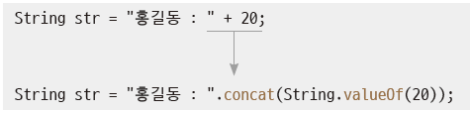
문자열과 기본 자료형의 + 연산

Slide 12
concat 메서드는 이어서 호출 가능
String str = "홍길동".concat(“전우치").concat"손오공");
→ String str = ("홍길동".concat("전우치")).concat("손오공");
→ String str = "홍길동전우치".concat("손오공");
→ String str = "홍길동전우치손오공";
임시 스트링 객체가 생겨납니다.

Slide 13
StringBuilder vs StringBuffer
Ex08_StringBuilder
StringBuffer와 StringBuilder는 기능적으로는 완전히 동일하다.
즉 다음 세 가지가 일치한다.
생성자를 포함한 메서드의 수
메서드의 기능
메서드의 이름과 매개변수의 선언
BUT!
StringBuffer는 쓰레드에 안전하다.
따라서 쓰레드 안전성이 불필요한 상황에서 StringBuffer를 사용하면 성능의 저하만 유발하게 된다.
그래서 StringBuilder가 등장하게 되었다.

Slide 14
StringTokenizer
Ex09_StringTokenizer
문자열을 분할하는 클래스이다. 분할한 문자열을 토큰이라고 한다.
StringTokenizer st = new StringTokenizer(“동해물과,백두산이,마르고,닳도록", “,”);
첫 번째 매개변수 : 데이터로 사용될 문자열
두 번째 매개변수 : 어떤 구분자를 이용해서 자를 것인지를 지정. 생략하면 공백이나 탭으로 구분.
StringTokenizer 클래스는 다음과 같은 메서드가 있다.
hasMoreTokens(); | 토큰이 있으면 true를 반환합니다.
nextToken(); | 토큰을 차례로 가져옵니다.

